Slide 1


Desafios na identificação automática de grupos econômicos para aprimorar a gestão de riscos e controle de crédito.
Aluno: Gustavo de Paula Aguiar Araújo
Orientador: Prof. Diego de Oliveria Cunha

Slide 2

AGENDA/SUMÁRIO
Introdução
Material e Métodos
Resultados e Discussões
Considerações Finais
Descrição do Problema e Objetivo

Slide 3
AGENDA/SUMÁRIO
Introdução
Material e Métodos
Resultados e Discussões
Considerações Finais
Descrição do Problema e Objetivo

Slide 4
INTRODUÇÃO
O trabalho demonstra que existem desafios as Instituições Financeiras [IFs] para controle em sua principal atividade – Concessão de crédito;
Crises financeiras e instabilidade econômica;
A gestão de risco e controle na concessão de crédito;
Controle de inadimplência;
Quem é o meu cliente?
Controle regulatório – Bacen;
2017 o Banco Central Brasileiro [BACEN] propõe a regulamentação do controle de contrapartes para fins de gerenciamento de risco.
Com o advento de novas tecnologias e modelos estatísticos possibilitou-se melhorar os controles bancários e consequentemente conhecer melhor o cliente;
É nesse contexto que o trabalho introduz o conceito de Grupos Econômicos;
4
Notes:
Uma das principais atividades bancária é a concessão de crédito (core business);
O impacto de crises financeiras e instabilidade econômica sempre imprimiram desafios as Instituições Financeiras [IFs];
Dessa forma a gestão de risco e controle na concessão de crédito se demonstram disciplinas fundamentais para manter a estabilidade e sustentabilidade das IFs e do mercado;
Com o advento de novas tecnologias e modelos estatísticos foi possível melhorar os controles bancários e conhecer melhor o cliente e é nesse contexto que é introduzido o conceito de Grupos Econômicos;
O que é Grupo Econômico:
Conjunto de empresas que, estão interligadas por relações contratuais, cuja propriedade pertence a indivíduos ou instituições, que exercem o controle efetivo sobre essas empresas;
A resolução propõe e exige que as IFs realizem o controle de contrapartes conectadas que compartilhem risco de crédito, documentando os critérios utilizados para identificação de cada indivíduo pertencente ao GE

Slide 5
INTRODUÇÃO
Afinal, o que é grupos econômicos?
Conjunto de empresas que, estão interligadas por relações contratuais, cuja propriedade pertence a indivíduos ou instituições, que exercem o controle efetivo sobre essas empresas (BACEN, 2017, Art. 22) ;
Empresa A
33%
33%
33%
Sócio 1
Sócio 3
Sócio 3
50%
33%
Empresa B
Empresa C
33%
33%
50%
Sócio 4
Sócio 5
5
Notes:
Uma das principais atividades bancária é a concessão de crédito (core business);
O impacto de crises financeiras e instabilidade econômica sempre imprimiram desafios as Instituições Financeiras [IFs];
Dessa forma a gestão de risco e controle na concessão de crédito se demonstram disciplinas fundamentais para manter a estabilidade e sustentabilidade das IFs e do mercado;
Com o advento de novas tecnologias e modelos estatísticos foi possível melhorar os controles bancários e conhecer melhor o cliente e é nesse contexto que é introduzido o conceito de Grupos Econômicos;
O que é Grupo Econômico:
Conjunto de empresas que, estão interligadas por relações contratuais, cuja propriedade pertence a indivíduos ou instituições, que exercem o controle efetivo sobre essas empresas;
A resolução propõe e exige que as IFs realizem o controle de contrapartes conectadas que compartilhem risco de crédito, documentando os critérios utilizados para identificação de cada indivíduo pertencente ao GE

Slide 6
AGENDA/SUMÁRIO
Introdução
Material e Métodos
Resultados e Discussões
Considerações Finais
Descrição do Problema e Objetivo

Slide 7
DESCRIÇÃO DO PROBLEMA
A norma do BACEN e a exigência do mercado imprimem a necessidade de maior controle de crédito nas IFs;
Análise tradicional de avaliação de crédito sem conhecer o cliente, pode gerar muita inconsistências e falta de precisão;
Necessidade de maior segurança e confiabilidade nas avaliações para minimizar a exposição a riscos financeiros, exige métodos e ferramentas mais automatizadas;
Quem é o meu cliente?
Dificuldades na identificação de vínculos entre empresas e seus sócios.
Notes:
2017 - A norma do BACEN e a exigência do mercado imprime a necessidade de maior controle nas IFs
Análise tradicional de avaliação de crédito sem conhecer o cliente, pode gerar muita inconsistências e falta de precisão;
Necessidade de maior segurança e confiabilidade nas avaliações para minimizar a exposição a riscos financeiros, exige métodos e ferramentas mais automatizadas;
Dificuldades na identificação de vínculos entre empresas e seus sócios.
As IFs podem enfrentar desafios para identificar e gerenciar vínculos entre empresas e sócios que impactam o risco de crédito. Esses vínculos são essenciais para prever e mitigar inadimplência.

Slide 8
OBJETIVO
Objetivo do Estudo
Demonstrar que formar proativamente e automaticamente GEs pode possibilitar a expansão do escopo da análise de risco de crédito, incluindo vínculos indiretos entre sócios e empresas com interdependências financeiras.
Relevância do algoritmo proposto
Melhoria na capacidade das IFs em antecipar riscos e tomar decisões mais fundamentadas na concessão e gestão de crédito.
Acelerar e automatizar a análise de risco nas IFs.
Pode minimizar riscos de inadimplência e perdas financeiras.
Maior abrangência ao identificar interconexões de empresas/sócios, consequentemente imprime uma alocação de crédito de forma mais estratégica e segura.
8

Slide 9
AGENDA/SUMÁRIO
Introdução
Material e Métodos
Resultados e Discussões
Considerações Finais
Descrição do Problema e Objetivo

Slide 10
MATERIAL E MÉTODOS
Metologia:
Tratamento dos dados de empresas públicas:
Data Wrangling – tratamento dos dados de entrada;
Criptografia – mascaramento dos dados;
Utilização e adaptação da teoria de grafos para identificação de grupos econômicos;
Identificação de padrões entre grafos não direcionados e grupos econômicos;
Criação de algoritmo para controle e identificação massiva de possíveis grupos econômicos;
Aplicação do algoritmo e validação da saída do modelo;
10

Slide 11
MATERIAL E MÉTODOS
Material: Metadados
Dados públicos de participação societária de empresas disponibilizados pelo Ministério da Economia - RFB;
Base com aproximadamente 55MM de empresas;
Desafio de processamento visto o tamanho da base;
Consumidos através do site (https://basedosdados.org/) base dos dados através da ferramenta BigQuery do Google;
11

Slide 12




MATERIAL E MÉTODOS
Material: Data Wrangling- tratamento de dados
Ingestão dos dados através do BigQuery com persistência em base local em MySQL;
Criptografia dos dados de empresas;
ETL_BigQuery.py
12

Slide 13
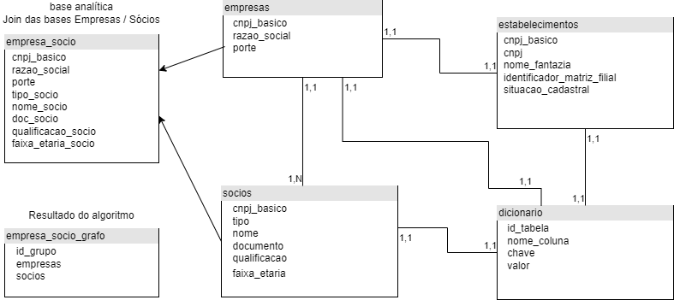
MATERIAL E MÉTODOS
Material: Data Wrangling- Modelagem de dados
Modelagem local dos dados para possibilitar a criação do algoritmo
Apêndice A – Imagem 1. Modelo de dados proposto - Data Wrangling
13

Slide 14
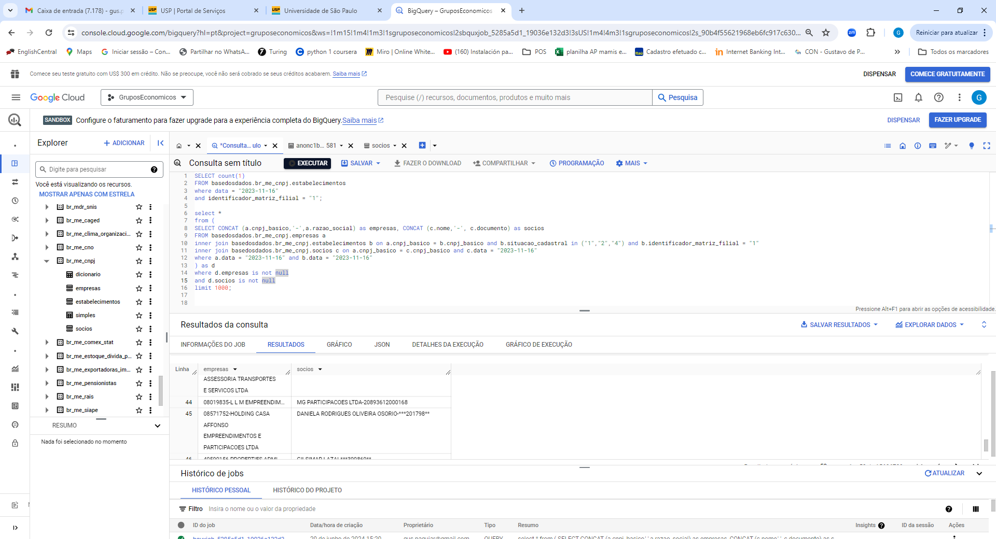
MATERIAL E MÉTODOS
Material: Data Wrangling- Google BigQuery
O BigQuery é um serviço de armazenamento de dados do Google Cloud que permite realizar análises em grande escala e com baixo custo. Ele é um data warehouse corporativo totalmente gerenciado e sem servidor
Apêndice A – Imagem 2 – Data Wrangling – Plataforma Google Bigquery
14

Slide 15
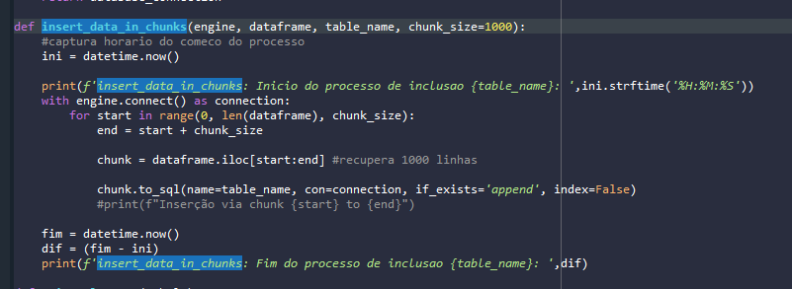
MATERIAL E MÉTODOS
Material: Data Wrangling - Desafios
Desafios de hardware;
Utilização de Chunks = divisões de dados em partes menores e mais gerenciáveis
Possibilitou gerenciar a base de 55 MM de empresas e persistir os dados no MySQL localmente.
Fonte: Resultados originais da pesquisa
15

Slide 16
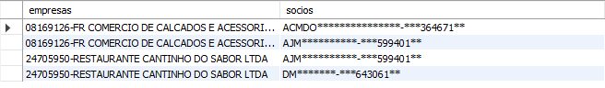
MATERIAL E MÉTODOS
Material: Data Wrangling - Criptografia
Para controle dos dados foi incluído também um algoritmo de criptografia para dispor as informações públicas das empresas, sem necessariamente identifica-las.
Figura - Chaves únicas de referência entre empresas e sócios
Fonte: Resultados originais da pesquisa
16

Slide 17
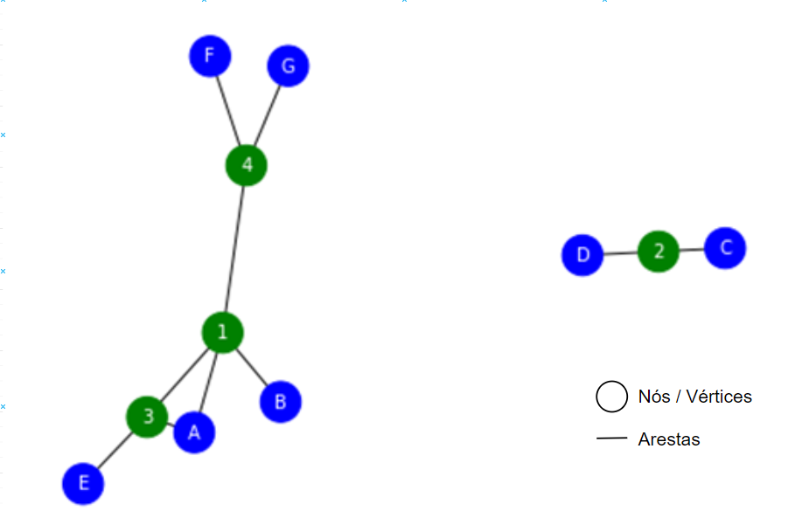
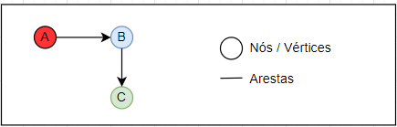
MATERIAL E MÉTODOS
Material: Grafos
Semelhança de da teoria dos grafos e as ligações entre empresas e sócios coligados
Figura 2. Grafo direcionado
Fonte: Resultados originais da pesquisa
Figura 3. Estrutura de Grado não direcionado
Fonte: Resultados originais da pesquisa
17

Slide 18
MATERIAL E MÉTODOS
Método: Grafos
Percebe-se similaridade em grafos o processo de identificação e formação de Grupos Econômicos;
Relembrando
O que é grupos econômicos?
Conjunto de empresas que, estão interligadas por relações contratuais, cuja propriedade pertence a indivíduos ou instituições, que exercem o controle efetivo sobre essas empresas;
Empresa A
33%
33%
33%
Sócio 1
Sócio 3
Sócio 3
50%
33%
Empresa B
Empresa C
33%
33%
50%
Sócio 4
Sócio 5
18
Notes:
Uma das principais atividades bancária é a concessão de crédito (core business);
O impacto de crises financeiras e instabilidade econômica sempre imprimiram desafios as Instituições Financeiras [IFs];
Dessa forma a gestão de risco e controle na concessão de crédito se demonstram disciplinas fundamentais para manter a estabilidade e sustentabilidade das IFs e do mercado;
Com o advento de novas tecnologias e modelos estatísticos foi possível melhorar os controles bancários e conhecer melhor o cliente e é nesse contexto que é introduzido o conceito de Grupos Econômicos;
O que é Grupo Econômico:
Conjunto de empresas que, estão interligadas por relações contratuais, cuja propriedade pertence a indivíduos ou instituições, que exercem o controle efetivo sobre essas empresas;
A resolução propõe e exige que as IFs realizem o controle de contrapartes conectadas que compartilhem risco de crédito, documentando os critérios utilizados para identificação de cada indivíduo pertencente ao GE

Slide 19
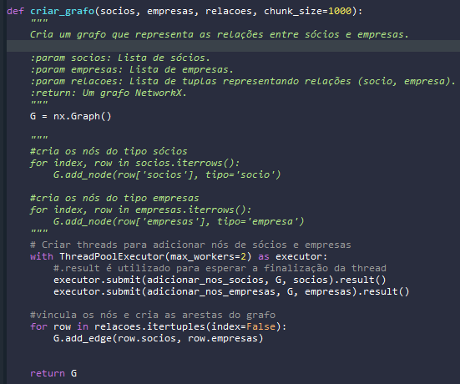
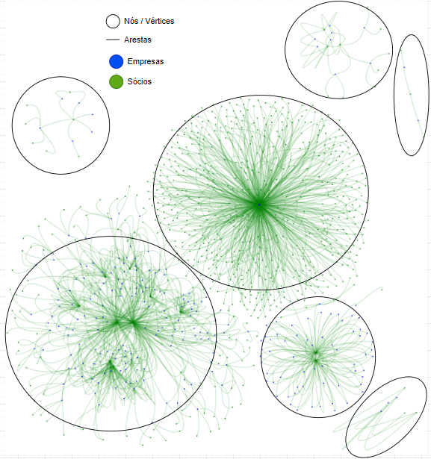
MATERIAL E MÉTODOS
Método: Grafos e Grupos Econômicos
Identificam-se como empresas as os nós vinculados as empresas por arestas;
Desta forma é possível identificar de forma automática vínculos entre as empresas e sócios coligados;
Figura 4. Grafo de referência
Fonte: Resultados originais da pesquisa
19

Slide 20
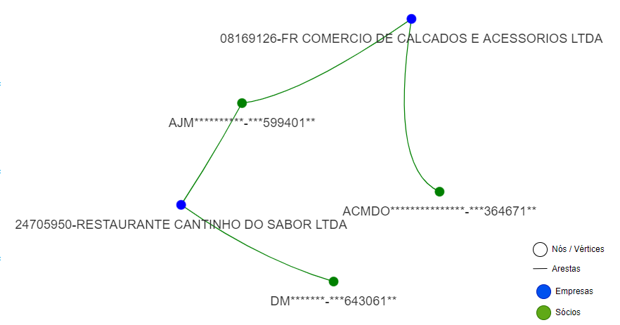
MATERIAL E MÉTODOS
Método: Grafos e Grupos Econômicos
Sócio AJM possui vínculo societário com a FR Comercio e o Restaurante Cantinho
Figura 5. Grupo Econômico – Vínculo Societário
Fonte: Resultados originais da pesquisa
20

Slide 21
AGENDA/SUMÁRIO
Introdução
Material e Métodos
Resultados e Discussões
Considerações Finais
Descrição do Problema e Objetivo

Slide 22
RESULTADOS E DISCUSSÕES
Resultados
O algoritmo conseguiu identificar automaticamente possíveis estruturas de GEs, oferecendo uma visão mais clara dos vínculos entre empresas e sócios.
Demonstrou de forma gráfica os vínculos entre as empresas e seus sócios;
Conseguiu identificar todas as relações entre empresas e sócios da base de forma automática e em menos de 30 min em hardware simples. Demonstrando que é possível escalar a solução;
22

Slide 23
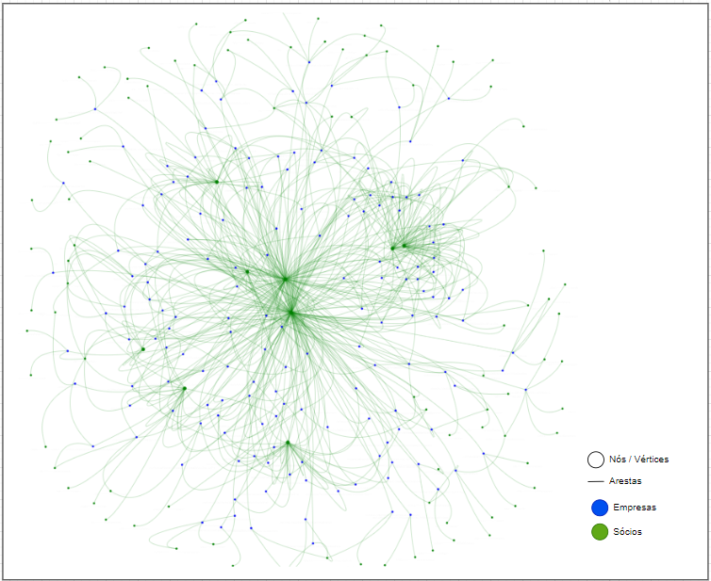
RESULTADOS E DISCUSSÕES
Benefícios:
Percebe-se que há correlações entre sócios e empresas coligadas;
Esse vínculo entre as empresas, demonstra que a análise isoladamente das empresas e sócios pode ser insuficiente ao avaliar o risco de crédito envolvido
Possibilita acelerar o processo de análise e redução do risco de exposição em carteiras de crédito;
Figura 6. Grupo Econômico – Vínculo Societário com grande ramificação
Fonte: Resultados originais da pesquisa
23

Slide 24
RESULTADOS E DISCUSSÕES
Discussões:
A identificação de relações societárias permite conhecer melhor os clientes envolvidos na concessão de crédito;
Limitações:
A consideração exclusiva dos vínculos entre empresas e sócios pode gerar grupos complexos, com muitos vínculos.
Distâncias grandes entre os nós podem obscurecer a visão do risco agregado, reduzindo a relevância de certos vínculos para a avaliação do risco de crédito.
24

Slide 25
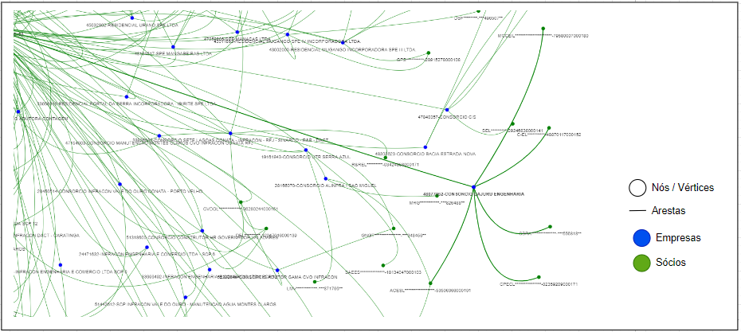
RESULTADOS E DISCUSSÕES
Positivos:
Possibilita identificar até a última referência societária entre indivíduos do Grupo;
Negativos:
Não é possível dizer que esse vínculo distante pode trazer algum risco para análise de crédito para todos os outros integrantes do Grupo;
Figura 7. Grupo Econômico – Vínculo Societário – Zoom vínculo com muitas arestas e distante
Fonte: Resultados originais da pesquisa
25

Slide 26
AGENDA/SUMÁRIO
Introdução
Material e Métodos
Resultados e Discussões
Considerações Finais
Descrição do Problema e Objetivo

Slide 27
CONSIDERAÇÕES FINAIS
Contribuições:
A implementação do algoritmo mostrou-se eficaz na identificação de GEs, fornecendo insights valiosos para a gestão de risco em IFs;
Automatização pode acelerar a análise de grandes volumes de dados, possibilitando decisões rápidas e precisas;
Identificação de interdependências financeiras que poderiam passar despercebidas, reduzindo a exposição ao risco;
Limitações:
Dependência de dados públicos e precisão variável na identificação de influência de sócios.
Ou seja, o algoritmo não consegue reconhecer a relevância de sócios minoritários no risco geral do grupo.
27

Slide 28
CONSIDERAÇÕES FINAIS
Pesquisas Futuras:
Exploração de variáveis adicionais, como dados alternativos e redes sociais corporativas, para aumentar a robustez e precisão na identificação de GEs;
Integração de dados alternativos, transações financeiras, vínculos de procuração, etc. ;
Uso de aprendizado de máquina para prever a formação de novos grupos e analisar variáveis qualitativas;
Conclusões:
A automatização da análise de GEs pode representar um avanço significativo na gestão de risco de crédito, proporcionando às IFs ferramentas para uma gestão mais eficiente;
Modelos de grafos são um ponto de partida promissor, mas devem ser complementados por análises adicionais para decisões de crédito mais seguras e informadas.
28

Slide 29
REFERÊNCIAS
Banco Central do Brasil [BACEN]. 2017. Resolução nº 4557, de 23 de fevereiro. Dispõe sobre a estrutura de gerenciamento de riscos e apetite por riscos nas instituições finan­ceiras. Disponível em: <https://normativos.bcb.gov.br/Lists/Normativos/Attachments/50344/Res_4557_v1_O.pdf>. Acesso em: 10 jun. 2024.
Base dos Dados. 2023. Quadro Societário CNPJ. Disponível em: <https://basedosdados.org/dataset/e43f0d5b-43cf-4bfb-8d90-c38a4e0d7c4f?table=81272674-f522-4e43-a70b-05bf46f0a163>. Acesso em: 10 mar. 2024.
Camargos, M.A. 2012. A inadimplência em um programa de crédito de uma instituição financeira pública de minas gerais: uma análise utilizando regressão logística. REGE - Revista de Gestão. Disponível em: <https://www.sciencedi­rect.com/science/article/pii/S180 9227616303204https://www.sciencedirect.com/science/article/pii/S180 9227616303204>. Acesso em: 10 mar. 2024.
Gonçalves, Reinaldo. 1991. Grupos econômicos: uma análise conceitual e teórica. Disponível em: <https://periodicos.fgv.br/rbe/article/view/534>. Acesso em: 10 mar. 2024.
Google BigQuery. Serviço de armazenamento de dados. 2024. Disponível em: <https://cloud.google.com/bigquery>. Acesso em: 10 jun. 2024.
Governo do Brasil. Cadastro Nacional da Pessoa Jurídica – CNPJ. 2024. Disponível em: <https://dados.gov.br/dados/conjuntos-dados/cadastro-nacional-da-pessoa-juridica---cnpj>. Acesso em: 24 mar. 2024.
Instituto de Pesquisa Econômica Aplicada [IPEA]. 2006. Risco de Crédito: Desenvolvi­mento de modelo Credit Scoring para a gestão da inadimplência de uma instituição de microcrédito. Disponível em: <https://www.ipea.gov.br/ipeacaixa/premio2006/docs/trabpremiados/IpeaCaixa2006_Profissional_02lugar_tema03.pdf>. Acesso em: 30 jun. 2024.
Jassé, P. 2020. Gestão Do Risco De Crédito Bancário: Estudo Empírico. Disponível em: <https://comum.rcaap.pt/handle/10400.26/31674>. Acesso em: 30 jun. 2024.
Gestel, T. V; Baesens, B. 2008. Credit Risk Management: Basic Concepts financial risk componentes, rating analysis, models, economic and regulatory capital. Disponível em: <https://www.academia.edu/37069057/Credit_Risk_Management_Basic_Concepts>. Acesso em: 01 abr. 2024.
Wilson, R. J. 1996. Introduction to Graph Theory. 4. ed. Harlow: Pearson Education.
29

Slide 30
Obrigado!
Aluno: Nome do Aluno
Orientador: Prof. Marcos dos Santos
30

